Slide 1
Herbier numérique
Familles et Plantes vues pendant les sorties à apprendre

Slide 2
Acéracées
Acérinées

Slide 3
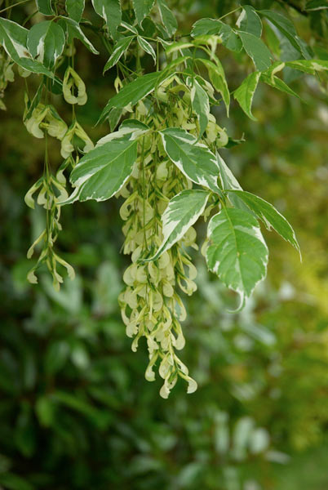
Acer negundo
Érable Negundo.
Arbre dioïque.
Feuilles opposées, composées de trois à sept folioles ovales.
Inflorescences de fleurs pendantes.
Disamares en U (ailes des deux samares presque parallèles) formant un angle aigu.
Espèces invasive d’Amérique du Nord.

Slide 4
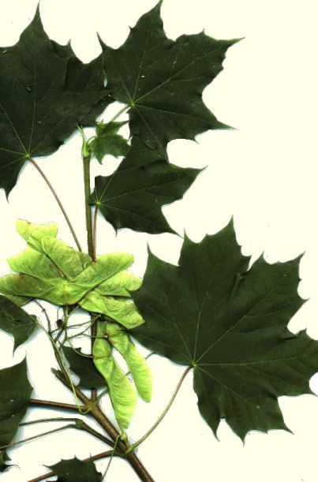
Acer platanoides
Érable Plane.
Grand arbre.
Feuilles opposées à cinq lobes principaux à quelques dents aigües (pointues) peu nombeuses, vertes sur les deux faces et assez molles, longuement pétiolées.
Disamares formant un angle obtus (>90°).

Slide 5
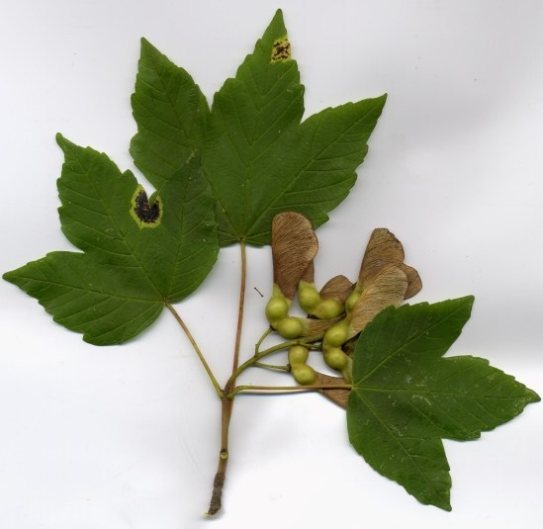
Acer pseudoplatanus
Érable Sycomore.
Grand arbre.
Feuilles opposées entières à cinq lobes, sinus profonds, à dents inégales sur tout le pourtour du limbe.
Inflorescence en panicule pendante et allongée.
Disamares formant un angle presque droit.

Slide 6
Adoxacées
Caprifoliacées

Slide 7
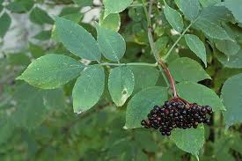
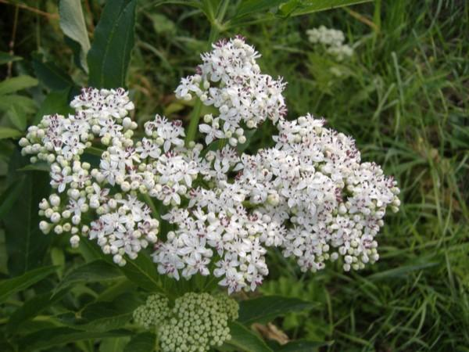
Sambucus nigra
Sureau noir.
Petit arbre à écorce clair.
Feuilles opposées, composées de cinq à sept folioles, imparipennées, lancéolées, ovales et dentées aux extrémités pointues, à pétiolules courts, odeur forte et peu agréable.
Fleurs blanches odorantes (agréable) arrangées en corymbe terminal.
Baies noires.

Slide 8
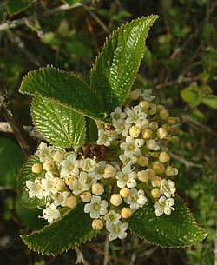
Viburnum lantana
Viorne lantane ou Mancienne.
Arbuste.
Grandes feuilles opposées épaisses et rudes au touché, ovales à base cordées, à marge dentée et apex pointu et à face inférieure grisâtre car pubescentes (nervures saillantes).
Petites fleurs blanches odorantes en corymbes.
Drupes ovoïdes aplaties rouges puis noires.

Slide 9
Apiacées
Ombellifères
Caractéristiques :
Herbacées ou arbustes à feuilles découpées.
OS + 5P + E + 2C (=> 2 akènes).
Base du pétiole à gaine renflée.
Beaucoup de plantes utiles, certaines toxiques.
Ombelles à involucres de bractées et ombellules (avec involucelle de bractéoles).
Calice souvent absent.

Slide 10
Araliacées

Slide 11
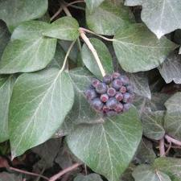
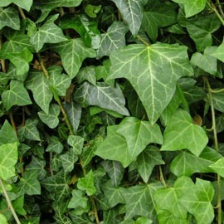
Hedera helix
Lierre.
Plante grimpante à crampons ou racines adventives.
Feuilles vertes sombres, persistantes, à trois ou cinq lobes sur les rameaux stériles, ovales et pointues sur les rameaux fertiles.
Fleurs en ombelles.
Fruit globuleux et noirs et en ombelles.
Toxique.

Slide 12
Astéracées
Composées
Caractéristiques :
Capitule à involucre de bractées.
Akène.
Papus (calice post-fécondation).

Slide 13
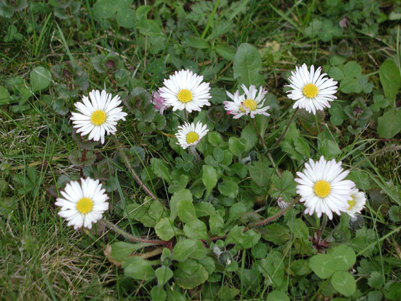
Bellis perennis
Pâquerette.
Petite herbacée commune.
Feuilles spatulées en rosette basale.
Capitule solitaire à fleurs tubulées jaunes (au centre) et à fleurs ligulées blanches (en périphérie) souvent rouges à l’extrémité. Réceptacle floral bombé. Pédoncule non creux.
Pas de papus.

Slide 14
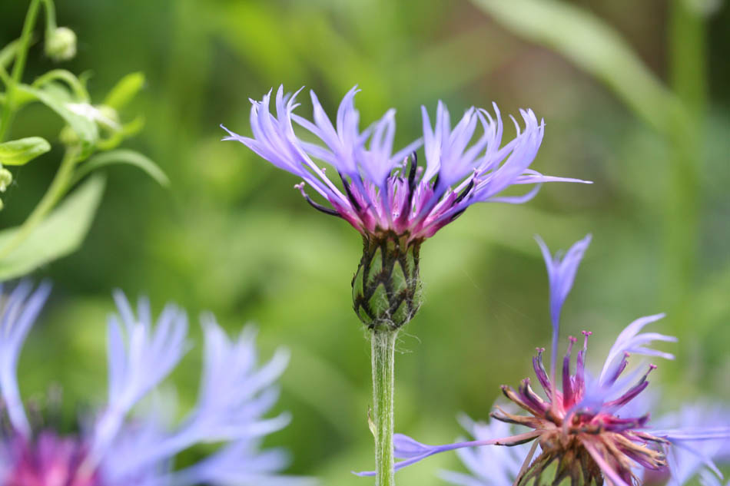
Centaurea cyanus
Bleuet.
Taille moyenne, poilue.
Feuilles alternes très fine et (feuilles basales souvent très découpées) avec une foliole terminale plus grande, bractée dentées à marge noire.
Capitule solitaire, fleurs ligulées découpées et d’un bleu profond; bractées à marges dentées et foncée.

Slide 15
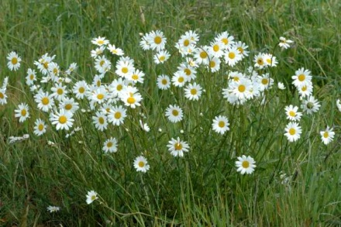
Leucanthenum vulgare
Marguerite commune.
Herbacée peu ramifiée.
Feuilles dentées, les inférieures obovales ou spatulées, longuement pétiolées, les caulinaires devenant sessiles, auriculées à la base.
Involucre à bractées lancéolées bordées de brun, capitules de grande taille avec fleurs ligulées à corolle blanche en périphérie et fleurs tubulées à corolle jaune au centre.
Espèce très variable.

Slide 16
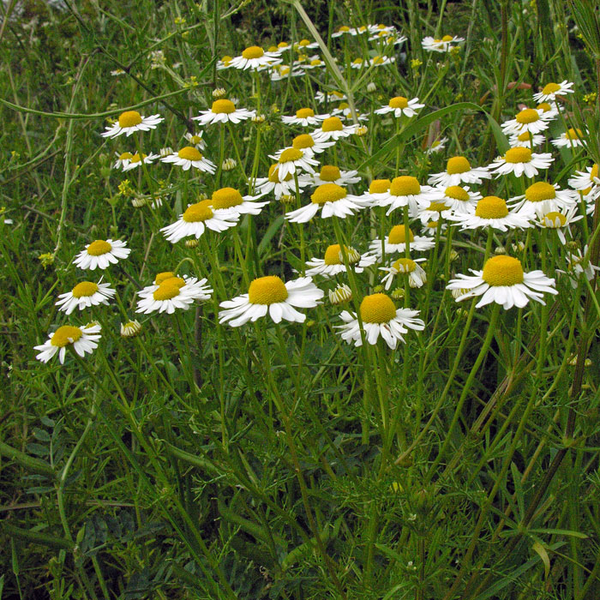
Matricaria recutita
Camomille Sauvage.
Herbe dressée.
Feuilles très finement découpées (divisions linéaires de l’ordre du demi millimètre).
Petits capitule devenant bombés au cour de la floraison, fleur ligulées à corolle blanche en périphérie (tendance à s’orienter vers le bas au cours de la floraison) et fleurs tubulées à corolle jaune au centre, capitule creux, à forte odeur (agréable).
Proche de la camomille Romaine (tisane) .

Slide 17
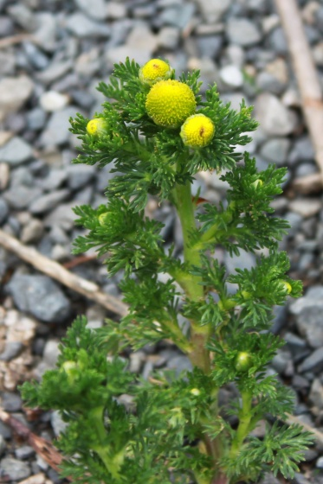
Matricaria discoidea
Matricaire odorante.
Petite herbacée pionière glabre et odorante (agréable).
Feuilles très découpées à divisions linéaires.
Capitules solitaires en bout de rameaux, bombés et creux; fleurs tubulées uniquement, jaunâtres-verdâtres.
Aime les lieux incultes, les chemins tassés…

Slide 18
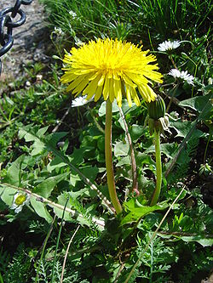
Taraxacum section ruderalia
Pissenlit commun.
Petite herbacée commune.
Feuilles en rosettes plus ou moins divisée (segments triangulaires, le lobe terminal étant plus grand que les latéraux).
Pédoncule floral creux laticifère (produisant du latex) portant un capitule à fleurs ligulées jaunes. Bractées internes appliquées au capitule, les externes étant étalées ou réfléchies (recourbées vers le bas).
Akène ailé.

Slide 19
Bétulacées
Bétulinées

Slide 20
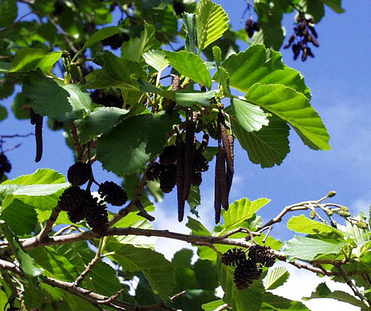
Alnus glutinosa
Aulne Glutineux ou Verne.
Arbre à jeunes rameaux et bourgeons lenticellés.
Feuilles alternes et de forme arrondies, dentées sur les marges, tronquées ou échancrée au sommet, plus clair en face inférieur, marge irrégulièrement dentées.
Fleurs apérianthes, chatons mâles allongés et pendants, chatons femelles courts, ovoïdes et dressés; mâles et femelles séparés dans l’espace et le temps.
Strobiles ligneux contenant de minuscules samares circulaires.
Vit dans les milieu humides.

Slide 21
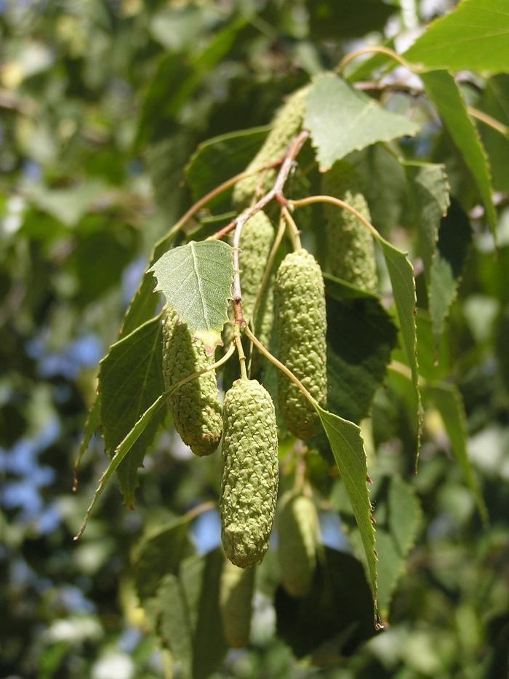
Betula pendula
Bouleau pendant ou verruqueux.
Arbre.
Tronc à écorce blanche devenant crevassé avec l’âge et perdant sa couleur blanche; rameaux pendant, jeunes rameau verruqueux.
Feuilles alternes et triangulaires, irrégulièrement dentées (dents aigües).
Chatons mâles sessiles et fleurs femelles en courts chatons.
Akènes côtelés chacun dans une grande bractée foliacée et trilobée.

Slide 22
Boraginacées
Borraginées
Caractéristiques :
Herbacées
Souvent très poilues (doux)
Feuillage simple et alterne.
Inflorescence en cyme scorpioïde.
Sépales et pétales soudés.
4 akènes.

Slide 23
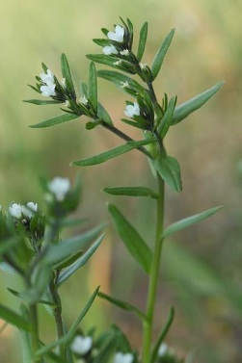
Lithospermum arvense
Grémil des champs.
Annuelle de 20 à 40 cm couvertes de poils courts appliqués rudes.
Tiges dressées ou ascendantes et peu rameuses.
Feuilles oblongues ou lancéolées, rudes, à une nervure principale (pas de nervures secondaires); feuilles caulinaires sessiles.
Fleurs à petite corolle blanche dépassant peu le calice hérissé, carpelles bruns mats rugueux-tuberculeux et conique; longs sépales.
Messicole.

Slide 24
Brassicacées
Crucifères
Caractéristiques :
Herbacées
4S + 4P + 6E + 2C.
S et P libres; étamines disposés sur un verticille de 4 et un extérieur de 2.
Gynécée a deux carpelles soudés donnant une silique. Fleurs petites mais nombreuses.
Plantes rudérales et pionnières (vivent dans les sols riches en azote)

Slide 25
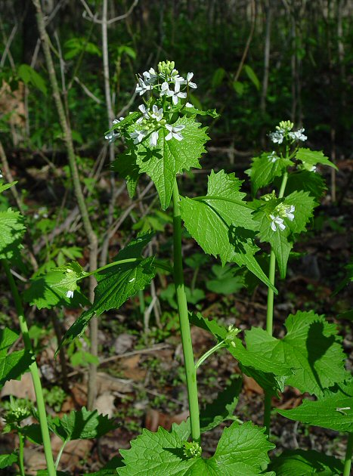
Alliaria petiolata
Alliaire.
Grande herbe.
Grandes feuilles longuement pétiolées (base), cordées, à dents arrondies.
Fleurs blanches.
Silique de 5/6 cm, dressée et à court pédoncule.
Plante comestible à odeur d’ail.

Slide 26
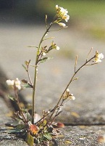
Arabidopsis (Arabis) thaliana
Arabette de Thalius ou des Dames.
Petite annuelle précoce.
Feuilles basales en rosette ovales, petite (1 à 2 cm) à dents plus ou moins obtuses, velues, feuilles caulinaires sessiles et étroites.
Fleurs blanches à pétale glabre.
Silique étalée très fine à section quasiment ronde perpendiculaire à la tige.
Plante de labo.

Slide 27
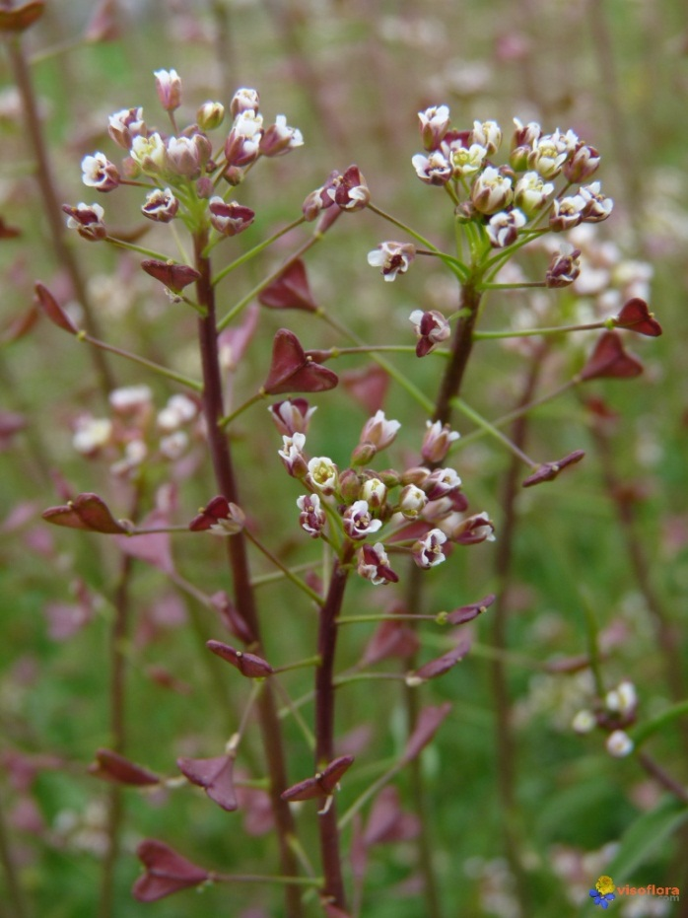
Capsella rubella
Bourse à Pasteur Rougeâtre.
Herbacées.
Grande feuilles en rosette basale, lobées et légèrement poilues.
Fleurs dont l’extrémité des sépales est rougeâtre; inflorescence en racème avec des fleurs pédonculées.
Silique courte et large, silicules pédonculées chordés (en forme de cœur) triangulaire et à bords concaves.
Tiges et fruits tendant vers le rouge.
Ne pas confondre avec Capsella bursa-pastoris!

Slide 28
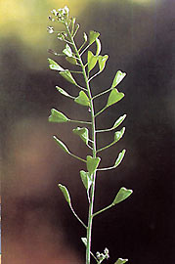
Capsella busra-pastoris

Slide 29
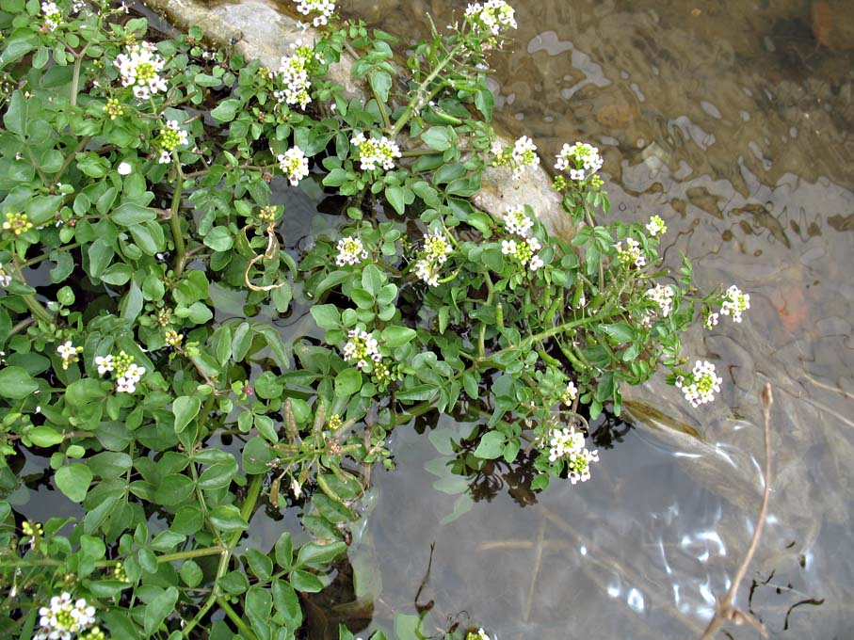
Nasturtium officinale
Cresson des Fontaines (ou d’eau), ou Cresson Vrai.
Vivace, rampante, aquatique (enracinée dans le substrat, mais peu survivre en flottant).
Tiges creuses avec des racines adventives (= qui poussent sur les tiges) au niveau des entre-nœuds.
Feuilles imparipennées à 5 folioles, la terminale étant plus grande que les 4 autres.
Pétales blancs, anthères jaunes, silique allongée assez courte.
Comestible, saveur piquante.
Attention : ne pas consommer le cresson sauvage, il peut être vecteur de la douve du foie (distomatose).

Slide 30
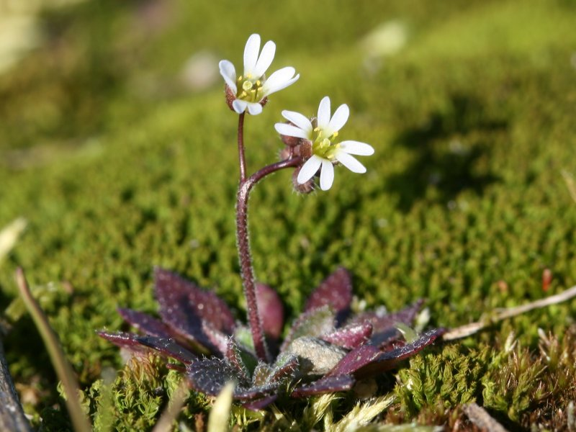
Erophila (Draba) verna
Drave printanière.
Toute petite annuelle vernale (précoce).
Feuilles ovales en rosette basale lancéolées, poilues et aux marges irrégulières.
Fleurs à corolle blanche minuscules.
Silicule ovale légèrement dressée.

Slide 31
Caryophyllacées
Caryophyllées
Caractéristiques :
Herbacées
5S + 5P + 5 ou 10E + 3 à 5C.
Pétales libres.
Feuilles simples opposées portées par des nœuds renflés.
Inflorescence en cymes bipares ou multipares.
Capsule.

Slide 32
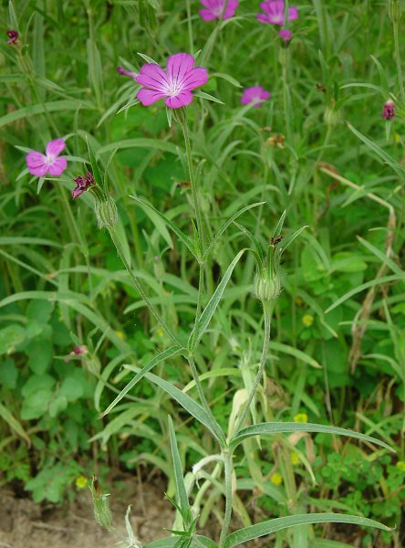
Agrostemma githago
Nielle des Blés.
Grande annuelle, poilue (doux).
Feuilles opposées fines, sessiles et pointue à l’apex sur des nœuds renflés.
Cyme bipare (ou multipare), calice à sépales poilus prolongés par un long apex dépassement les pétales roses.
Capsule à graines noires toxiques qui rendent les farines impropres à la consommation, d’où la régression importante de cette espèce qui au fil du temps à été éradiquée (tri des semences).
Messicole (adventice des cultures).

Slide 33
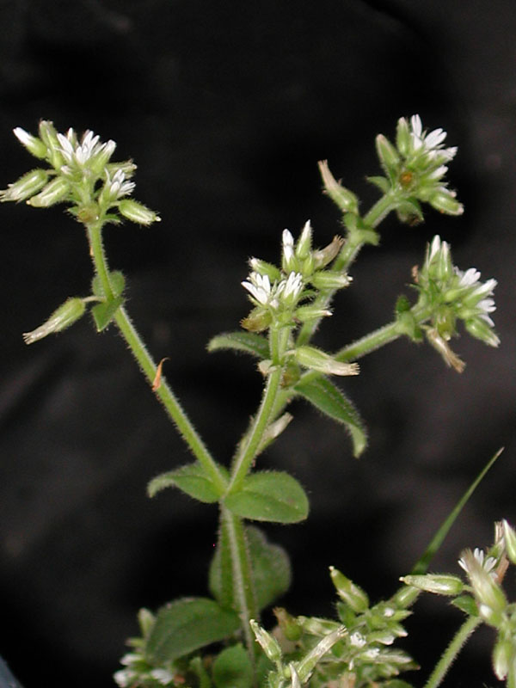
Cerastium glomeratum
Céraiste aggloméré.
Petite herbacée très velue.
Fleurs ovales à pétales bleues; pédoncule floral assez court, cinq pétales échancrés, cinq styles placés en face des sépales; taille de la bractées équivalente à celle du pédoncule florale.
Capsule à 20 dents légèrement courbées.

Slide 34
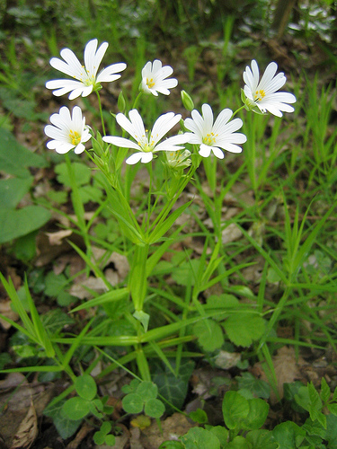
Stellaria holostea
Stellaire holostée.
Herbacée vivace, poilue en son sommet.
Tige anguleuse, cassante, couchée à la base puis redressée.
Feuilles simples, opposées finement lancéolées, pointues, à cils assez durs sur les marges le long de la nervure principale.
Cymes bipares (ou multipares) lâches, de grandes fleurs à pétales blancs, échancrés, deux fois plus long que les sépales, sépales libres.
Capsule subglobuleuse pendante.

Slide 35
Célastracées
Célastrinées

Slide 36
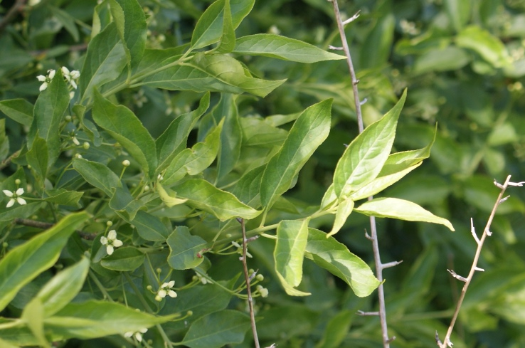
Euonymus europaeus
Fusain d’Europe.
Arbuste.
Feuilles ovales, opposées, lancéolées, courtement pétiolées, à petites dents fines peu pointues. Feuillage vert-jaune.
Fleurs à quatre pétales, quatre sépales, quatre étamines et quatre carpelles.
Fruit rose à quatre graine orange vif.

Slide 37
Cistacées
Cistinées
Caractéristiques :
Sufrutescente.
Très petits arbres à feuilles opposées.
Capsules pendantes après fécondation.
3 sépales.

Slide 38
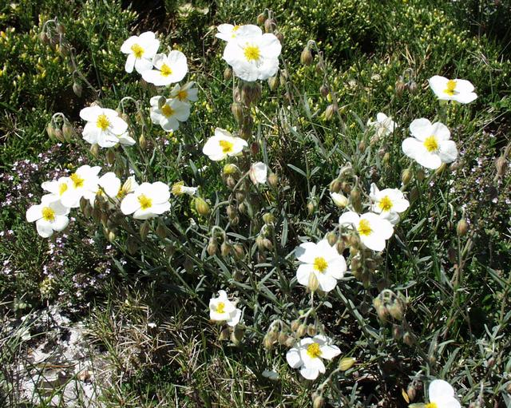
Helianthemum apenninum
Hélianthème des Apennins.
Sous arbrisseau plus ou moins couché.
Petites feuilles linéaires à marges enroulés en face inférieure; stipules linéaires.
Corolle à 5 pétales blancs, calice à 3 sépales (5 mais 2 minuscules).

Slide 39
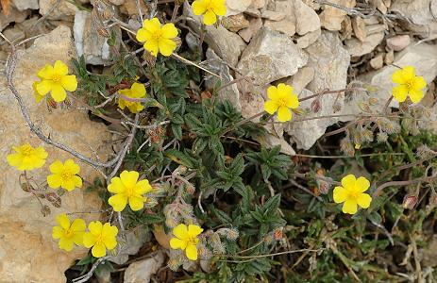
Helianthemum oelandicum
Helianthème des chiens.
Herbacées.
Feuilles ovales vertes (tendre) linéaires sans stipules.
Corolle à 5 pétales jaunes et 3 sépales (5 mais 5 minuscules).

Slide 40
Cornacées
Cornées

Slide 41
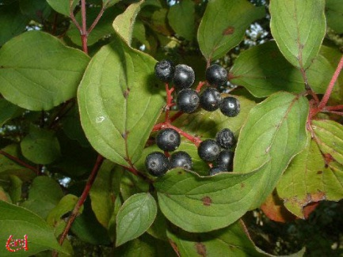
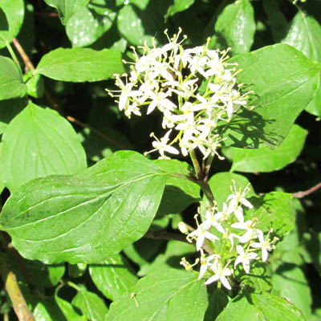
Cornus sanguinea
Cornouiller sanguin.
Arbuste à rameaux rouges.
Feuilles opposées, ovales, apex à pointes courtes, à nervures sub-opposées et convergentes (se rejoignant au sommet), faisceau libéraux ligneux élastique, rougissant à l’automne; nervures secondaires parallèle au bord du limbe.
Fleurs blanches en grappes.
Drupes rouges devenant noires bleutées.

Slide 42
Cyperacées (M)
Caractéristiques :
Feuilles allongées, parallèlinervées.
Tige pleine et triangulaire.
Souvent du genre Carex.
Périanthe très réduit.
Dioïque ou monoïque (même inflorescence ou séparée)
Toujours en épi donnant des akènes entourés de l’utricule.
Épi mâle plus fin.

Slide 43
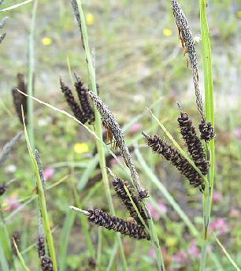
Carex flacca
Carex ou laîche glauque.
Herbe moyenne.
Feuilles glauque en face inférieur (verte grisâtre).
1 à 3 épis mâles effilées et bruns au sommet; 1 à 5 épis femelles en dessous, pédonculés et pendants à maturité, souvent terminés par quelques fleurs mâles; fleurs à 3 stigmates.
Fruits verts/bruns à becs très courts et sans nervure.

Slide 44
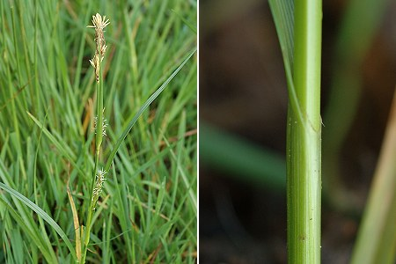
Carex hirta
Carex ou Laiche hérissée ou velue.
Petite à moyenne herbe.
Gaine foliaire velue.
2 ou 3 épis mâle au sommet et deux ou trois épis femelles espacés le long de la tige.

Slide 45
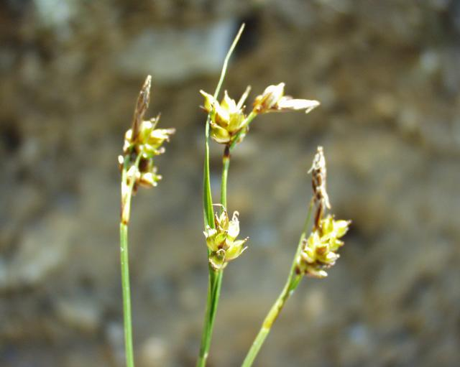
Carex liparocarpos (nitida)
Carex ou laîche à fruits lustrés.
Petite herbacées.
1 seul épi mâle au sommet de la tige, 2 épis femelles proches des mâles, courtement pédonculés, 3 stigmates; épi de 1 cm.
Enveloppe du fruit globuleuse, marron et luisante.

Slide 46
Dryopteridacées
Fougère p.p.

Slide 47
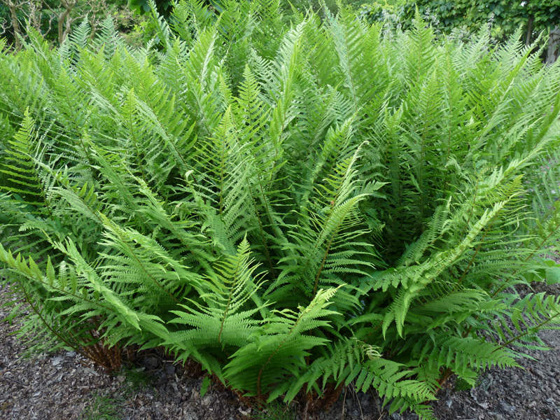
Dryopteris (polystichum) filix-mas
Fougère mâle.
Fougères poussant en touffe.
Fronde jusqu’à 1m30, bipennées, pennes centrales plus grandes que celles des deux extrémités; lobes obtus ou arrondis au sommet, ordinairement denté.
Rachis écailleux , écailles marrons plutôt clair, sores (amas de sporanges) réniformes (en forme de rein).

Slide 48
Equisetacées

Slide 49
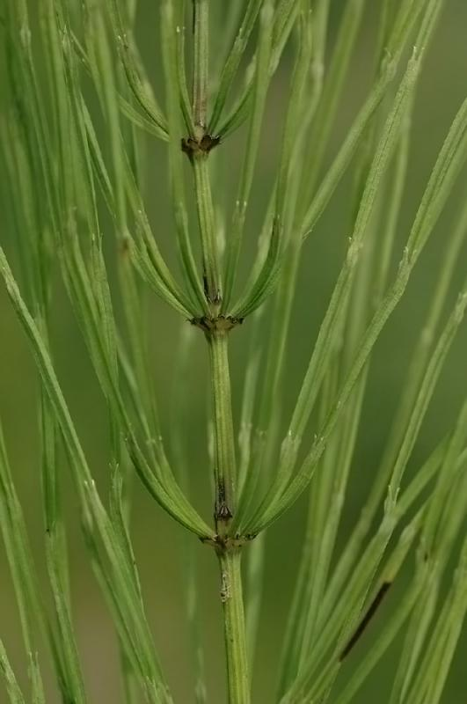
Equisetum arvense
Prêle des champs.
Ptéridophytes.
Tiges stériles vertes claires à rameaux verticillés, gaines vertes, étalées, striées, creuses.
Tiges fertiles apparaissant avant, beiges rosâtres, non ramifiées, vite flétries; spores des quelques cm.

Slide 50
Ericacées

Slide 51
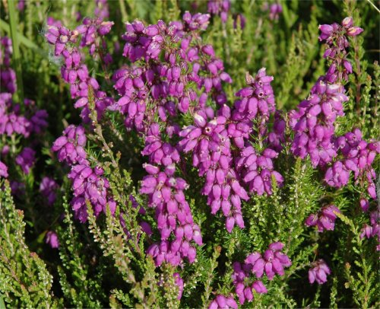
Calluna vulgaris
Callune.
Petit arbrisseau des sols acides.
Petites feuilles en V persistantes, opposées, comme imbriquées de 1 mm.
Petites fleurs, nombreuses, 4 pétales roses à mauves, calice de même couleur formé de 4 sépales plus longs que la corolle; 8 étamines et 4 carpelles.

Slide 52
Euphrobiacées
Caractéristiques :
Fleurs souvent jaunes.
4/5S + 0P + E + (3C)
Laticifères (toxique).
Fleurs en cyathe où les sépales sont transformés en glandes et gynécée penché.
Capsule à trois graines.
Les fleurs supérieures poussent dans les fleurs inférieures.

Slide 53
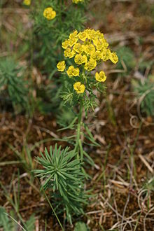
Euphorbia cyparissias
Euphorbe petit cyprès.
Herbacées.
Feuilles petites et linéaires en touffe.
Glandes à courtes pointes de chaque côtés en forme de croissant de « lune ».

Slide 54
Fabacées
Papilionacées
Caractéristiques :
(5S) + 5P + {10E} + 5C.
Corole papilionacées (5 pétales dont deux soudés).
Feuilles alternes composées et stipulées.
Gousse.

Slide 55
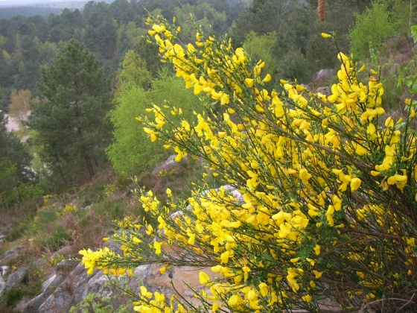
Cytisus (sarothamnus) scoparius
Cytise ou Genêt à balai.
Arbuste à jeunes rameaux anguleux (5 angles).
Feuilles trifoliolées (au moins à la base du rameau), les supérieurs entières.
Grandes fleurs jaunes à petit pédoncule, calice glabre.
Gousse mature droite, aplatie et poilue.

Slide 56
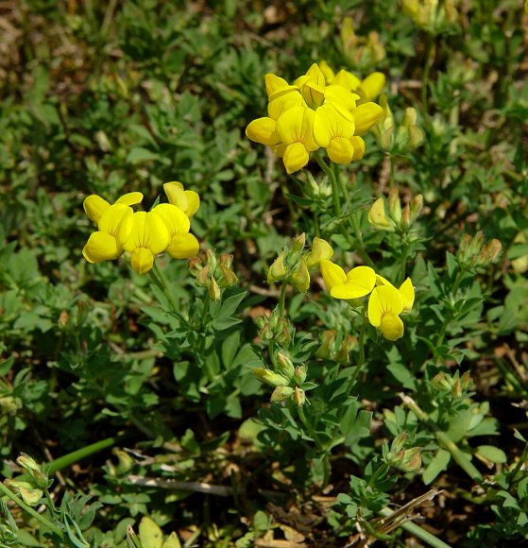
Lotus corniculatus
Lotier corniculé.
Petite herbacée vivace à pilosité variable en touffe lache.
Feuilles trifoliolées (oblongues ou ovales), stipules semblables aux folioles.
Boutons floraux en forme de corne de rhinocéros, souvent rougeâtre; corolle jaune; 3 à 6 fleurs rassemblés en un unique verticile à l’extrémité de longs pédoncules; calices à dents aigües et égales.
Gousse cylindrique droite de 2 à 3,5 cm.

Slide 57
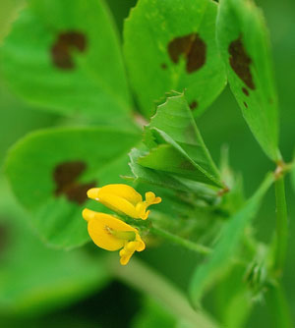
Medicago arabica
Luzerne d’Arabie.
Petite herbacée.
Folioles à macules (taches) noires (parfois absentes).
Fleurs jaunes et peu nombreuses.
Gousses enroulées en spirales épineuses.

Slide 58
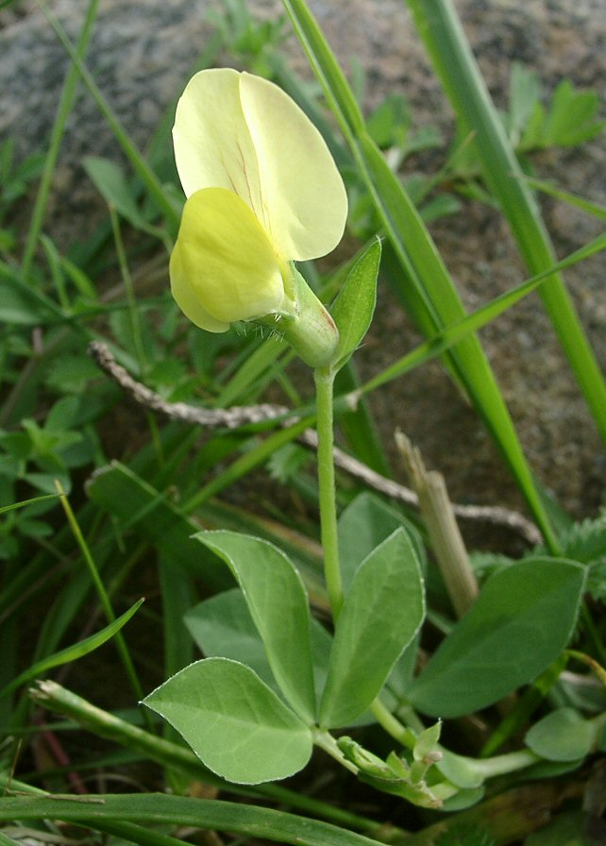
Tetragonolobus maritimus
Tétragonolobe maritime ou siliqueux.
Herbacée vivace.
Feuilles trifoliolées.
Fleurs jaunes solitaire, assez grande.
Gousse quadrangulée (à quatre angles, section carrée).

Slide 59
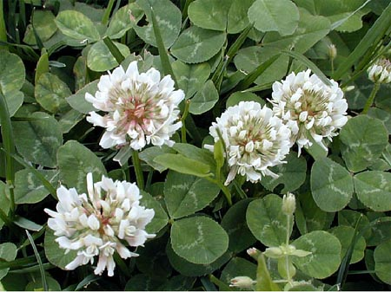
Trifolium repens
Trèfle rampant.
Herbacée rampante.
Feuilles composées trifoliolées, folioles arrondies à petites dents (souvent marqués de blanc).
Fleurs blanches (devenant marron avec la fructification) rassemblées en inflorescences terminales globuleuses.

Slide 60
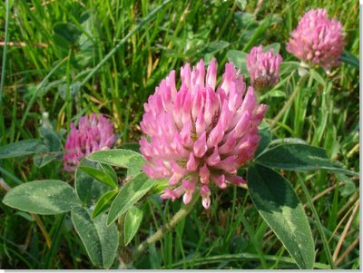
Trifolium pratense
Trèfles des prés.
Grande herbacée en touffe.
Tiges dressées, feuilles composées trifoliolées, folioles ovales (souvent marquées en blanc) et poilues, longuement pétiolées, stipules aigus adhérents au pétiole.
Fleurs roses rassemblées en de grosses « têtes » (inflorescences) globuleuses; corole persistante.
Une graine par gousse indéhiscente (courte).

Slide 61
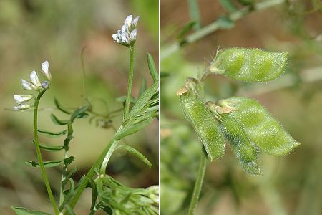
Vicia hirsuta
Vesce hérissée.
Herbacée en touffe s’agrippant à la végétation environnante.
Feuilles composées alternes en vrille ramifiée; folioles étroites (très fins).
Long pédoncule floral, fleurs par 3 ou 6, très petites, blanches à bleues très pâles.
Toute petite gousse poilue.

Slide 62
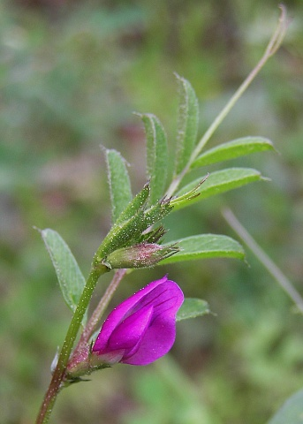
Vicia sativa
Vesce cultivée.
Herbacée s’agrippant à la végétation environnante.
Feuilles composées alternes avec une vrille ramifiée; foliole avec petite pointe à l’extrémité stipule souvent légèrement noir.
Fleurs souvent roses par 2 (1 ou 3), pédoncules floraux très courts.
Gousses aplaties.

Slide 63
Géraniacées
Géraniées
Caractéristiques :
Herbacées
5S + 5P + 10E + 5C
Feuillage variable.
Gynécée à cinq carpelles soudés.
Après fécondation, le style s’allonge.
Feuilles palmées.

Slide 64
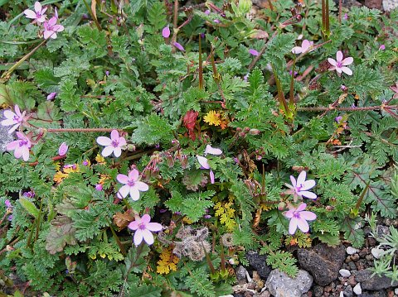
Erodium cicutarium
Erodium à feuilles de Ciguë.
Petite herbe variable et velue.
Feuilles pennées, découpées.
Fleurs poilues mauve (ou rose parfois jusqu’à blanches) en ombelles, deux pétales souvent plus grands que les trois autres et avec une tache à leur base; pétales arrondis.
Cinq akènes à long bec (comme les Géranium).

Slide 65
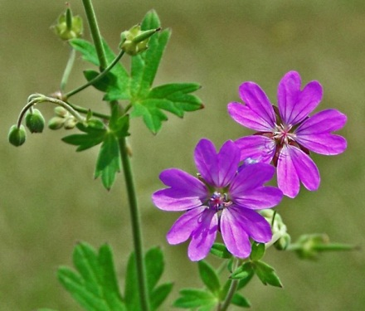
Geranium pyrenaicum
Géranium des Pyrénées.
Herbacées en touffe poilues (douces).
Feuilles palmées arrondies profondément divisées mais peu découpées.
Pétales rose mauve et échancrées (divisées en 2); fleurs par deux; style allongé; corolle de 1cm environ.

Slide 66
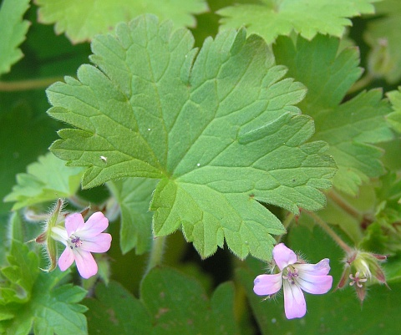
Geranium rotundifolium
Géranium à feuilles rondes.
Herbacées très poilues (douces).
Feuilles palmées arrondies et peu découpées, sinus à point rouge (la plupart du temps).
Pétales petits, roses pâles, non échancrés mais plats à l’extrémité; style allongé.

Slide 67
Iridacées (M)
Iridées
Caractéristiques :

Slide 68
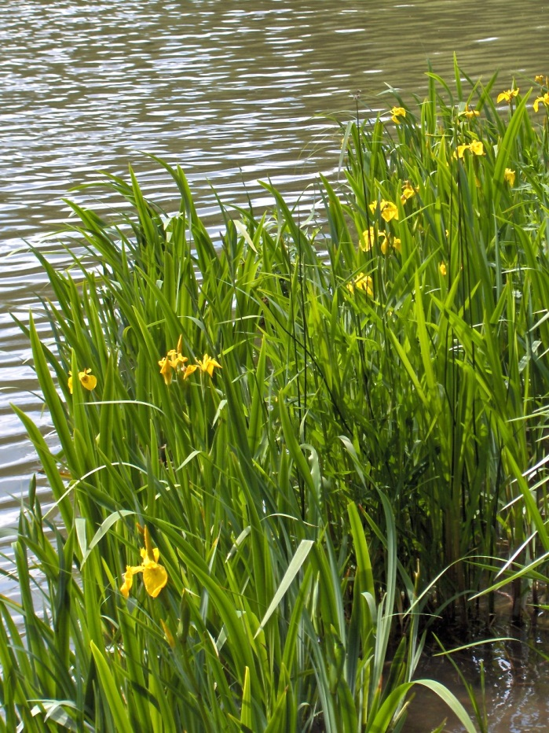
Iris pseudacorus
Iris Faux Acore ou Iris Jaune.
Feuilles repliées en 2 et imbriquées les unes dans les autres.
Fleurs jaunes (groupées par 3), jusqu’à 1m.

Slide 69
Jacinthacées (M)

Slide 70

Muscari comosum
Muscari à toupet.
Tige à bulbe profond.
Feuilles charnue.
Calice et corolle marrons, soudés; toupet de fleurs stérile au bout.

Slide 71
Lamiacées
Labiées
Caractéristiques :
Herbacées
5S + 5P + 2 ou 4E + 2C.

Slide 72

Ajuga reptans
Bugle rampant.
Petite herbe rampante.
Stolon, tige carrée, velue.
Feuilles ovales, opposées à dents obtuses (arrondies), glabres, souvent se colorant en bronze, les inférieurs pétiolées, les supérieurs sessiles.
Fleurs à corolle bleue et sans lèvre supérieure (atrophiée), épi foliacées (avec des feuilles).

Slide 73

Glechoma hederacea
Lierre terrestre.
Herbacée rampante et tapissante (prostrée).
Pilosité douce, feuilles opposées réniformes (forme de reins ou de haricot), subsessiles, pétiolées et à dents obtuses (arrondies).
Fleurs violacées à corolle très pâle.
Fruits chordés glabres.

Slide 74

Lamium purpureum
Lamier pourpre.
Petite herbacée.
Feuilles et fleurs rassemblés en bout de la tige (une partie est donc nue).
Feuilles du sommet pourprées.
Corolle rose plus ou moins foncée; lèvre supérieur arrondie en casque, corolle saillante.

Slide 75

Salvia pratensis
Sauge des prés.
Herbe moyenne, velue, aromatique (légèrement suave).
Tige poilue (poils glanduleux).
Feuilles opposées, feuilles basales large et pétiolées; feuilles caulinaires sessiles et peu nombreuses; toutes les dents sont arrondies et à aspect un peu gaufré.
Fleurs en verticilles non feuillés, corolle bleue violacée intense à lèvre supérieure arrondie ou bombée, style saillant, calice souvent coloré; deux étamines mobiles.

Slide 76
Lemnacées

Slide 77

Lemna minuta
Lentille d’Eau Minuscule.
Minuscule plante flottante.
Feuilles ovale (environ 1 mm), sans tige, à une racine.
Recouvrant les eaux stagnantes ou peu courantes.
Espèce invasive originaire du continent américain.

Slide 78

Lemna triscula
Lentille d’Eau à Trois Lobes.
Petite plante aquatique submergée.
Feuille allongée (lancéolée) sans tige, à une racine. Les feuilles suivantes poussant quasiment à 90°.
Formant des colonies d’individus accrochés les uns des autres.

Slide 79
Oléacées
Oléinées

Slide 80

Fraxinus excelsior
Frêne commun ou Grand frêne.
Grand arbre.
Feuilles opposées, composées, imparipennées de 5 à 7 folioles lancéolées et dentées; bourgeons globuleux, opposés, noirs.
Fleurs sans calice ni corolle en grappes compactes (mâles et femelles séparés mais sur le même arbre) apparaissant avant la feuillaison.
Samares en grappes pendantes.

Slide 81
Orchidacées
Orchidées
Ne pas les connaitre!

Slide 82

Cephalanthera longifolia
Céphalanthère à feuille étroite.
Feuilles étroites, allongées, alternes.
Fleurs blanches s’ouvrant peu (caractéristique du genre) mais laissant apparaître un point orangé à l’extrémité du labelle (= pétale inférieure transformé en « piste d’atterrissage » pour insecte et caractéristique des orchidacées), bractées petites.

Slide 83

Orchis simia
Orchis Singe.
Sépales formant un capuchon au dessus des fleurs, roses très pâle, labelle (= grand pétale inférieure transformé) ayant une forme humanoïde (2 bras, 2 jambes et une…), « membres » minces et incurvés, roses foncé à l’extrémité.

Slide 84
Papaveracées

Slide 85

Papaver rhoeas
Coquelicot.
Herbe poilue.
Grandes fleurs solitaires, bourgeons floraux pendants, corolle à quatre grands pétales chiffonnés, rouges, stipule caduque, stigmates déposés sur un disque stigmatique.
4S + 4P + nE + C.
Capsule poricide globuleuse.

Slide 86
Plantaginacées
Plantaginées

Slide 87

Plantago lanceolata
Plantain lancéolé.
Vivace petit à moyen.
Feuilles lancéolées à nervations parallèles en rosette basale.
Pédoncule très allongé. Fleurs en épi court et noirâtre; étamines saillantes (dépassant longuement de la fleur) permettant l’anémophilie (dissémination par le vent).

Slide 88

Poacées (M)
Graminées
Caractéristiques :
Tige cylindrique et creuse.
Limbe et gaine.
Ligule en partie membraneuse.
Inflorescence en panicule ou en épi.
L’épillet est l’unité florale des Poacées.
Épillets souvent multiflores.

Slide 89

Agrostis capillaris
Agrostide commune.
Petite herbe fluette.
Panicule aux pédicelles très fins (capillaires) et sinueux, épillets minuscules à une seule fleur fertile.

Slide 90

Anthoxantum odoratum
Flouve odorante.
Feuilles du haut de la tige courte, ligule dentée souvent déchirée.
Panicule spiciforme (≈ épi car pédicelles courts), glumes à marges membraneuses, glumelles (lemme) aristée (arête grenouillée = pliée au milieu formant un genou).
Plante odorante à la base une fois sèche (odeur de foin frai).

Slide 91

Arrhnaterum elatius (avena eliator)
Avoine élevée ou Fromentin.
Grande herbe.
Épillet « brillants » aux reflets argentés (au soleil); ligule obtuse; grande panicule étalé à maturité; lemme bidentée (variable) à arrêtes droites (1cm au centre de la lemme), nombreuses ligules.

Slide 92

Bromus diandrus (maximus p.p.)
Brome élevé.
Grande herbe poilue (<> B. sterilis).
Haut de la tige glabre.
Panicule lâche, épillet longuement pédonculés, pas ou peu pendants; arêtes longues.

Slide 93

Bromus erectus
Brome dressé.
Grande herbe commune.
Feuilles supérieures planes, les inférieures souvent plus étroites et pliées.
Panicules à grands épillets dressés, lemmes anguleuses et à arrêtes courtes (0,5-1 cm); épillets verts ou violacées.

Slide 94

Bromus hordeaceus (mollis)
Brome faux orge ou brome mou.
Feuilles pédoncules et épillets poilues (doux).
Épillets pédonculés, « dodus » (ovoïdes) et serrés (même à maturité); glumelles aristées (subterminale); arêtes courtes et dans le prolongements des lemmes; ligule courte et découpée, panicule resérée.

Slide 95

Bromus sterilis
Brome stérile.
Tige glabres en haut.
Feuilles parallelinervées poilues.
Grands épillets pendants sur de longs pédicelles; panicules lâches et penché; lemme longuement aristées (subterminale); inflorescence à pédicelle scabre.

Slide 96

Bromus tectorum
Brome des toits.
Petite herbe (20cm) poilue (doux).
Grands épillets à grandes arrêtes.

Slide 97

Briza media
Amourette ou brize intermédiaire.
Herbe moyenne.
Panicule lâche, de forme générale pyramidale, à pédicelles très fin; épillets de forme très caractéristique ovaux, arrondis (un peu un cœur), peu nombreux et pendants à l’extrémité des pédicelles.

Slide 98

Dactylis glomerata
Dactyle aggloméré.
Grande herbe rugueuse.
Chaume ovale.
Panicule dense et globuleux; petits épillets agglomérés tous du même côté , ligule longue; glumelle à courte arêtes.

Slide 99

Holcus lanatus
Houlque laineuse.
Grande vivace en touffe lache et à pilosité molle et donc très douce au touché.
Panicule s’étalant uniquement à maturité (fermé avant e après l’anthèse), épillets souvent rosâtres, petites arêtes crochues (coudées) sur les lemmes.

Slide 100

Hordeum murinum
Orge des rats.
Épis, épillets regroupés par trois (seul le central est fertile), glumes et lemmes longuement aristées (scabres).

Slide 101

Lolium perenne
Ivraie vivace.
Petite à moyenne herbacée en touffe.
Épi distique lâche, épillets longs, alternes, comprimés, appliqués, sans arrête et ne possédant qu’une seule glume à sa base.

Slide 102

Phragmites australis
Roseau.
Grande herbe robuste (3m et plus) du bord des eaux, formant de grandes colonies (= roselières).
Feuilles larges (5cm) et grisâtre.
Panicule de 10 à 30 cm généralement brun violacé.

Slide 103

Poa bulbosa (subsp. Vivipara)
Pâturin bulbeux.
Petite herbe dressée, grêle.
Petit bulbe à la base.
Panicule dense (pédicelles courts).
Vivipare.

Slide 104

Poa pratensis
Pâturin des prés.
Moyenne à grande herbe en touffe lâche.
Panicule pyramidale avec pédicelles étalés et verticillés, ligule courte et tronquée (= plate).

Slide 105

Poa trivialis
Pâturin commun.
Moyenne à grande herbe en touffe avec stolons feuillés stériles.
Tige couchée puis rapidement dressée.
Panicule pyramidale avec pédicelles étalés et verticillés, ligule allongée et pointue (4-5 mm), épillets très petit (2 mm de long).

Slide 106
Polygonacées
Polygonées

Slide 107

Rumex acetosa
Oseille.
Herbacée.
Feuille sagittée (= en pointe de flèche), astringent (acide).
Fleurs verticillées à sépale renversés.
Comestible.

Slide 108

Rumex acetosella
Petit oseille.
Petite plante.
Feuilles hastées ( comme sagittée mais oreillettes divergent au lieu d’être parallèle, petite taille), astringente (acidulée).
Sépales dressée, inflorescence rougeoyante.
Akène (seul espèce de rumex dont les akènes ne sont pas ailés).
Comestible.

Slide 109

Rumex crispus
Patiente crispée ou crépue.
Herbe non acidulée.
Feuilles allongées en pointe et à marge ondulée (« crispée »).
Sépales cordés.
Fleurs en verticille, ovaire mûre plutôt ovoïdes et vert/jaune.
Ailes du fruit plutôt verte mais virant un peu au rouge (Ailes provenant des trois sépales).

Slide 110

Reynoutria groupe japonica
Renouée du japon.
Grande herbacée vivace invasive formant des colonies denses.
Tige creuse en zigzag.
Grandes feuilles alternes, ovales à triangulaires à base tronquée, extrémité en pointe et à stipules soudés en manchon (orchéa).
Petites fleurs blanches en panicule apparaissant au niveau de l’orchea.
Akène englobé par les sépales => ailé.
Introduite à l’origine pour le fourrage.
Vit en milieux humides.

Slide 111
Polypodiacées
Fougères p.p.

Slide 112

Polypodium interjectum
Polypodium intermédiaire.
Souche rampante (rhyzome).
Muni d’écailles marrons.
Fronde pénnée, circinée, coriace, à pennes pointus à l’extrémité, les plus longues au centre de la fronde; sores (amas de sporange) elliptiques; pinulles entières et peu dentées.
Espèce intermédiaire (hybride fixé).

Slide 113
Potamogetonacées

Slide 114

Potamogeton spp.
Potamots.
Plantes aquatiques immergées et enracinées.
Seuls les épis de fleurs émergent de l’eau.

Slide 115
Rhamnacées

Slide 116

Rhamnus catharticus
Neprin cathartique.
Grand arbre.
Feuilles ovales, dentées, opposées à nervures parallèles au bord du limbe; faisceau libéro-ligneux non élastiques.
Fleurs en faisceau à l’aisselles des branches.

Slide 117
Renonculacées
Caractéristiques :
Herbacées.
5S + 5P + nE + nC.
Feuilles alternes .

Slide 118

Clematis vitalba
Clématite vigne blanche.
Liane ligneuse.
Feuille opposée composée de 5 folioles variablement dentés et volubile (s’enroule autour d’un support).
Fleurs apétales, sépales blancs et velus (pas de bractée ni pétale).
Nombreux akènes à style plumeux (en hiver).

Slide 119

Ranunculus acris
Renoncule ou Bouton d’Or acre.
Grande herbe.
Feuilles du milieu de la tige à 5 ou 7 lobes très découpés (assez pointus partant du même point).
Pédoncule non-siliconé, fleurs typiques des boutons d’or aux pétales jaunes vifs luisants.

Slide 120

Ranunculus bulbosus
Renoncule ou Bouton d’Or bulbeux.
Herbacée bulbeuse.
Feuilles du milieu de la tige à lobes découpés à lobe terminal petiolulé.
Sépales réfléchis vers le bas, pédoncule floral siliconé.

Slide 121

Ranunculus repens
Renoncule ou Bouton d’Or rampant.
Herbacée.
Stolons radicant (qui s’enracinent).
Feuilles du milieu de la tige à lobes découpés (terminal pétiolulé), feuilles comme composées de trois folioles.
Ni sépales réfléchis, ni bulbes, ni pédoncule siliconé.

Slide 122
Rosacées
Caractéristiques :
5S + 5P + E + C
Feuillage alterne souvent stipulé.
Gynécée variable.

Slide 123

Geum urbanum
Benoite.
Herbe moyenne.
Tige dressée pas ou peu ramifiée.
Feuilles pennées, celles du milieux de la tige ordinairement trilobées (plus nombreux en bas).
Stipules grands, arrondis, dentés et foliacés; corolle à cinq pétales jaunes, nombreux étamines et carpelles; carpelles crochus.
Akène rassemblé en tête globuleuses, styles crochus persistant permettant aux fruits de s’agripper au pelage.

Slide 124

Potentilla argentea
Potentille argentée.
Herbe dressée.
Feuilles à 5 à 7 lobes palmés et irrégulièrement dentées, vertes foncées dessus, blanches dessous.
Petite fleur à pétales jaunes égalant le calice; fleur typique des potentilles avec calice et calicule.
10S + 5P + nE + nC.
Akènes.

Slide 125

Potentilla reptans
Potentille rampante ou quintefeuille.
Herbacée rampante.
Feuilles digitées à 5 ou 7 folioles palmées, ovales, dentées (dent terminale plus courte que les autres).
5 pétales libres jaunes en cœur, plus long que les 10 sépales; stipules foliacées.

Slide 126


Prunus avium
Merisier ou Cerisier des Oiseaux.
Petit arbre non épineux.
Feuilles alternes grandes (+ de 10 cm), ovales, dentées et acuminés portant deux petites glandes (rouges) nectarifères à l’extrémité du pétiole (base du limbe).
Fleurs et drupes par 1, 2 ou + en faisceaux longuement pédicellées.
Drupe = Merise (cerise sauvage).

Slide 127

Prunus mahaleb
Prunier (ou cerisier) de Sainte-Lucie.
Arbuste non épineux.
Feuilles alternes, ovales à presque ronde, denticulées et pliées le long de la nervure principale, légèrement cordées à la base; pédicelle allongé.
Fleurs et drupes longuement pédicellées, noires brillantes.

Slide 128

Prunus spinosa
Prunellier ou Épine Noire.
Arbrisseau épineux (rameau de l’année précédente pointus à l’extrémité) de 2/3m.
Petites feuilles alternes, ovales et peu larges, finement denticulées.
Fleurs courtement pédonculées.
Petite drupe sombre (comestible une fois blette).

Slide 129

Sanguisorba minor
Petite pimprenelle.
Herbacée en touffe à tige souvent rougeâtre.
Feuilles composées d’une dizaine de folioles ovales et très dentées glauques.
Inflorescence terminale globuleuses avec les fleurs mâles et femelles séparées; les mâles en position inférieure, étamines à longs filets pendants; les femelles en position supérieure, à deux stigmates rouges; pas de pétales, sépales verts; stigmates roses.
Jeune feuille comestible à saveur de concombre.

Slide 130
Rubiacées

Slide 131

Galium aparine
Gaillet grateron.
Herbe couchée sur la végétation environnante.
Tige à section carré, rude au touché car munie de poils crochus (pour s’agripper au pelage etc.).
Feuilles linéaires et verticillées (plus grande que chez Galium mollugo).
Fleurs à quatre pétales blancs très pointus sensiblement identiques à Galium mollugo.

Slide 132

Sherardia arvensis
Rubéole des champs.
Petite herbe annuelle couchée (prostrée) et poilue.
Feuilles finement ovales, pointues et verticillées par 4 à 6.
Petites fleurs à quatre pétales pointus roses/mauves, rassemblées à l’extrémité des tiges en inflorescences légèrement globuleuses.
N’accroche pas.

Slide 133
Salicacées
Salicinées

Slide 134

Populus nigra
Peuplier noir.
Grand arbre.
Feuilles alternes triangulaires ou en losange, pointues à l’apex, marges à petites dents arrondies.
Chatons pendants.

Slide 135

Populus tremula
Tremble.
Arbre.
Feuilles arrondies, crénelées (à dents obtuses peu pointues), marge très irréglière, face inférieure glauque (vert grisâtre); pétiole aplati dans le plan perpendiculaire au limbe.

Slide 136

Salix spp.
Saules.
Arbustes (quelques espèces arborescentes) dioïques
Inflorescences en chatons.
Milieux humides.

Slide 137
Scrophulariacées
Scrofularinées
Verbascées (Verbascum)
Caractéristiques des véroniques:
Fruit en forme de fesses.

Slide 138

Veronica arvensis
Véronique des champs.
Petite herbacée dressée.
Feuilles ovales, dentée à pétiole court.
Bractées et fleurs sessiles, fleurs petites à pédoncule court, calice à sépales aigus dépassant la minuscule corole à quatre pétales bleues pâles.

Slide 139

Veronica hederifolia
Véronique à feuille de lierre.
Petite herbacée velue à tige légèrement couchées / diffuses.
Feuilles alternes à trois ou cinq lobe (le terminal étant beaucoup plus large).
Toute petite fleur solitaire à l’aisselle des feuilles, pédoncule à peu près de la longueur des feuilles, quatre sépales en cœur à la base, cillés (poilus sur les marges), corolle minuscule et plus courte que le calice.
Capsule presque globuleuse à quatre lobes à peine émarginée (peu en forme de fesses).

Slide 140

Veronica persica
Véronique de Perse.
Petite herbacée légèrement poilue assez rampante.
Feuilles ovales à courts pétiole et à dents obtuses.
Corolle composée de quatre pétales soudés (souvent très peu), bleus, le pétale inférieur plus clair que les autres, sépales ovals, fleurs portés par de longs pédoncules, deux étamines soudés.
Style dépassant de l’échancrure de la capsule (en forme de fesse).

Slide 141

Veronica serpyllifolia
Véronique à feuille de serpolet.
Petite herbacée presque glabre.
Feuilles opposées, ovales et légèrement luisantes, subsessiles (pédoncule très court).
Quatre pétales soudés à tubes courts, pétales bleus pâles presque blanc, veinés de pourpre ou de bleu foncé; corolle très plate.
Fruit chordé.

Slide 142
Urticacées
Urticées

Slide 143

Urtica dioica
Grande ortie ou Ortie dioïque.
Grande herbe poilue.
Feuilles à marge dentées, dents aigües et de grande taille (variable), urticante.
Inflorescences allongées de minuscules fleurs vertes apétales et asépales.

Slide 144
Vitacées
Ampélidées

Slide 145

Parthenocissus inserta
Vigne vierge quintefeuille.
Liane très envahissante et grimpant sur la végétation environnante ou rampante et radicante (racines adventives).
Feuilles palmées à 5 grandes folioles ovales à dents pointues et long pétiole; vrilles.
Baie.

Slide 146
Violacées
Violariées

Slide 147

Viola arvensis.
Pensée des Champs
Annuelle, petite herbe dressée.
Feuilles opposées spatulées à 2 grands stipules lobés (lobes très fins, le terminal beaucoup plus grand que les latéraux).
Fleur zygomorphe, sépales allongés, pointus et possédant un appendice à leur base, 5 pétales dont 4 dressés (= pensées), jaunes pâles, l’inférieur souvent jaune vif et les supérieur parfois violet, éperon à l’arrière.
Fruit = capsules (3 carpelles soudés).
Adventice des cultures.

